Slide 1
Adapter Pattern
Tên và phân loại
Tên: Adapter.
Phân loại: Structural.

Slide 2
Adapter Pattern
Mục đích, ý nghĩa
Chuyển đổi interface của 1 class thành interface khác.
Cho phép các class làm chung việc với nhau.
Đóng gói 1 class thành interface mới.
Bí danh
Adapteur.

Slide 3
Adapter Pattern
Motivation
Giả sử phía client chỉ tương thích với Enumerator interface.
Đây là interface mặc định của Java, chứ k phải interface do ta viết nên ý tưởng chính sửa sourcecode mặc định của Java không khả thi lắm.
Phương thức Client(Enumeration) cho phép in ra danh sách các element ra màn hình.
Notes:
Giả sử phía client chỉ tương thích với Enumerator interface.
Đây là interface mặc định của Java, chứ k phải interface do ta viết nên ta không có sourcecode để chỉnh sửa interface này.
Phương thức Client(Enumeration) cho phép in ra danh sách các element ra màn hình.
Bài toán đặt ra là dung ArrayList để chứa danh sách các số nguyên, sau đó dung phương thức Cliet() để in ra các số nguyên đó.
Nhưng vấn đề là ArrayList chỉ làm việc được với Iterator interface chứ không phải Enumration interface!
Giải pháp là ta sẽ viết 1 class mới (đặt tên là IterationAdapter), class này sẽ implement interface mà phía client tương thích.
Kết quả
Ban đầu phương thức client() có tham số truyền vào là kiểu Enumertaion
Sau khi áp dụng mẫu này, ta sẽ có phương thức client() có tham số truyền vào kiểu IterationAdapter

Slide 4
Adapter Pattern
Motivation
Bài toán đặt ra là dùng ArrayList để chứa danh sách các số nguyên, sau đó dùng phương thức Cliet() để in ra các số nguyên đó.
Nhưng vấn đề là ArrayList chỉ làm việc được với Iterator interface chứ không phải Enumration interface!
Ta thấy có cứ bất đồng về giao tiếp ở đây, nhưng đừng lo mẫu Adapter sẽ giúp ta giải quyết được vấn đề này.
Notes:
Giả sử phía client chỉ tương thích với Enumerator interface.
Đây là interface mặc định của Java, chứ k phải interface do ta viết nên ta không có sourcecode để chỉnh sửa interface này.
Phương thức Client(Enumeration) cho phép in ra danh sách các element ra màn hình.
Bài toán đặt ra là dung ArrayList để chứa danh sách các số nguyên, sau đó dung phương thức Cliet() để in ra các số nguyên đó.
Nhưng vấn đề là ArrayList chỉ làm việc được với Iterator interface chứ không phải Enumration interface!
Giải pháp là ta sẽ viết 1 class mới (đặt tên là IterationAdapter), class này sẽ implement interface mà phía client tương thích.
Kết quả
Ban đầu phương thức client() có tham số truyền vào là kiểu Enumertaion
Sau khi áp dụng mẫu này, ta sẽ có phương thức client() có tham số truyền vào kiểu IterationAdapter

Slide 5
Adapter Pattern
Khả năng ứng dụng
Sử dụng một lớp đã tồn tại trước đó nhưng giao diện sử dụng không phù hợp như mong muốn, ta lại không có mã nguồn để sửa đổi giao diện đó.
Sử dụng một lớp, nhưng lớp này được tạo ra với mục đích sử dụng chung, nên không phù hợp cho việc tạo một giao diện đặc thù.

Slide 6
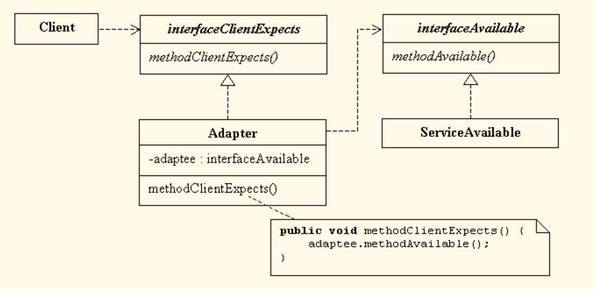
Adapter Pattern
Cấu trúc và các thành viên
Interface khả dụng
Dịch vụ khả dụng
InterfaceClientExpect: định nghĩa giao diện Client đang làm việc
Adaptee: định nghĩa giao diện không tương thích cần được tiếp hợp để sử dụng được.
Adapter: lớp tiếp hợp, giúp giao diện đang làm việc tiếp hợp được với giao diện không tương thích.

Slide 7
Adapter Pattern
Sự cộng tác
Client gọi các lệnh trong thể hiện Adapter. Từ đó, adapter gọi các lệnh Adaptee để thực hiện yêu cầu.
Notes:
s

Slide 8
Adapter Pattern
Các hệ quả mang lại
Cho phép nhiều đối tượng có giao diện giao tiếp khác nhau có thể tương tác và giao tiếp với nhau.
Tăng khả năng sử dụng lại thư viện với giao diện không thay đổi do không có mã nguồn.

Slide 9
Adapter Pattern
Chú ý liên quan đến việc cài đặt
Lớp Adapter của chúng ta sẽ kế thừa lớp Adaptee và thực thi cả giao diện mới (giao diện mà Client cần).
Các phương thức trong giao diện mới sẽ được cài đặt bằng cách gọi lại các phương thức tương ứng của Adaptee mà nó kế thừa được.

Slide 10
Adapter Pattern
Hệ thống thực tế đang sử dụng
Adapter là một khái niệm rất thông dụng trong đời sống hàng ngày. Ta thường hay bắt gặp các loại adapter như: power adapter (chuyển đổi điện áp), laptop adapter (bộ sạc của laptop) hay memory card adapter… Các adapter này có nhiệm vụ chính là làm cầu nối trung gian để giúp hai đồ vật gì đó có thể hoạt động với nhau.

Slide 11
Adapter Pattern
Mẫu liên quan
Khi phía client không tương thích với mã nguồn cũ. Ta sử dụng mẫu adapter để giải quyết vấn đề không tương thích đó.
Khi ta muốn tách biệt phần trừu tượng với phần cài đặt, ta sử dụng mẫu bridge.

Slide 12
Adapter Pattern
Mã nguồn minh họa
Mô tả bài toán : Như đã trình bày ở phần motivation, ta có
Client chỉ tương thích với Enumerator interface.
Phương thức Client(Enumeration) cho phép in ra danh sách các element ra màn hình.

Slide 13
Adapter Pattern
Mã nguồn minh họa
Mô tả bài toán
Bài toán đặt ra là dùng ArrayList để chứa danh sách các số nguyên, sau đó dùng phương thức Cliet() để in ra các số nguyên đó.
Nhưng vấn đề là ArrayList chỉ làm việc được với Iterator interface chứ không phải Enumration interface!

Slide 14
Adapter Pattern
Mã nguồn minh họa
Tại sao sử dụng mẫu này?
Ta thấy có 2 interface không tương thích với nhau là Enumeration và Iterator.
Trong đó interface mà client mong muốn (Enumeration) ta lại không sửa sourcecode được.
Nên ta sẽ sửa dụng mẫu Adapter để giải quyết việc không tương thích này.

Slide 15
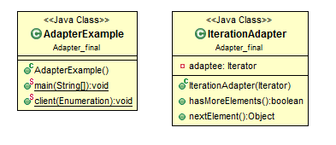
Adapter Pattern
Mã nguồn minh họa
Sơ đồ UML
Vai trò của các lớp:
InterfaceClientExpect : Enumerator.
Adapter : IterationAdapter.
Adaptee : Iterator.

Slide 16
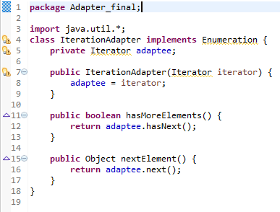
Adapter Pattern
Mã nguồn minh họa
Mã code minh họa

Slide 17
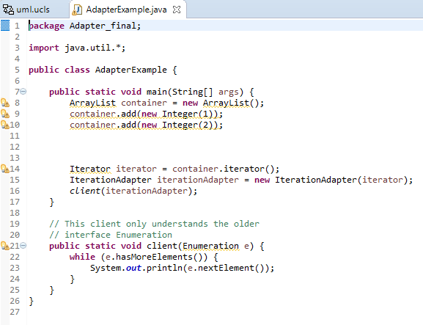
Adapter Pattern
Mã nguồn minh họa
Mã code minh họa

Slide 18
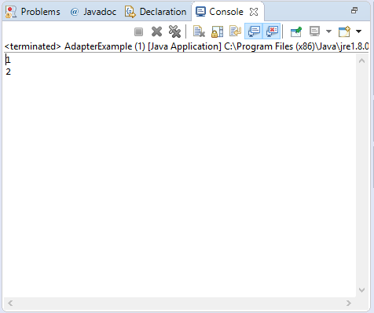
Adapter Pattern
Mã nguồn minh họa
Kết quả:

